Slide 1
ПРОГРАММА ПЕРЕХОДА ШКОЛЫ В ЭФФЕКТИВНЫЙ РЕЖИМ РАБОТЫ ( В ЧАСТИ УЛУЧШЕНИЯ ОБРАЗОВАТЕЛЬНЫХ РЕЗУЛЬТАТОВ)
Из опыта работы образовательной организации
_____________________________________
Лучинская средняя общеобразовательная школа
Ярославский муниципальный район
Директор школы: Сечина Н. Н.
25 мая 2021г.

Slide 2
ПРОГРАММА ПЕРЕХОДА ШКОЛЫ В ЭФФЕКТИВНЫЙ РЕЖИМ РАБОТЫ ( В ЧАСТИ УЛУЧШЕНИЯ ОБРАЗОВАТЕЛЬНЫХ РЕЗУЛЬТАТОВ)
Извлечение из программы:
Приоритет 1 Повышение качества образования
 | Описание | Критерии успеха – по каким признакам вы узнаете, что цель достигнута/задача выполнена | Подготовительные действия – перечислить по какой задаче
Цель 1 | Создать условия для повышения качества образования
Задача 1 | Повышение качества ЕГЭ по русскому языку и математике на 3 позиции за 3 года. | Определены функциональные обязанности всех членов педагогического коллектива, работающие в 10-11-х классах. Совместные методические мероприятия с Красноткацкой школой. | Осуществление мониторинга достигнутых результатов. Определены приоритеты деятельности школы на этом уровне образования. Повышен уровень обученности по математике, русскому языку
Задача 2 | Повышение качества ГИА по русскому языку и математике на 3 позиции за 3 года. | Определены функциональные обязанности всех членов педагогического коллектива, работающие в 9-х классах. Совместные методические мероприятия с Красноткацкой школой. | Осуществление мониторинга достигнутых результатов. Определены приоритеты деятельности школы на этом уровне образования. Повышен уровень обученности по математике, русскому языку
Задача 3 | Повышение качества ВПР по русскому языку и математике на 3 позиции за 3 года. | Определены функциональные обязанности всех членов педагогического коллектива, работающие в 5-х классах. Совместные методические мероприятия с Красноткацкой школой. | Осуществление мониторинга достигнутых результатов. Определены приоритеты деятельности школы на этом уровне образования. Повышен уровень обученности по математике, русскому языку

Slide 3
ПРИНЯТЫЕ УПРАВЛЕНЧЕСКИЕ РЕШЕНИЯ:
1. Проведение педсовета.
Корректировка плана работы, группы риска по неуспешности, внесение изменений в план ВШК.
Составление индивидуального маршрута по ликвидации пробелов.
Охват всех учащихся, принадлежащих к группам риска, адресными программами поддержки.
Информирование родителей о результатах вводного контроля. Индивидуализация маршрутов.
2. Регулярность мониторинга образовательных достижений обучающихся из групп риска, не реже одного раза (в четверть, полугодие). Ознакомление родителей с результатами и с индивидуальными диагностическими картами обучающихся
3. Обязательное участие в реализации адресных программ поддержки учащихся из групп риска специалистов, помимо учителя, включая тьютора, педагога-психолога, учителя-логопеда, социального педагога
4. Кадровая политика. Динамика развития кадров. Тьюторство. КОУЧи.
Повышение квалификации для освоения форм и методов работы с учащимися из групп риска и поддерживать постоянный доступ к ресурсам профессионального развития
Участие в конкурсах профессионального мастерства
5. Обеспечение доступа к данным различных мониторингов и других процедур оценки образовательных достижений обучающихся и средствам анализа этих данных
6. Работа по плану партнерства с Красноткацкой школой.
ОЖИДАЕМЫЕ РЕЗУЛЬТАТЫ ПРИНЯТЫХ РЕШЕНИЙ
Взаимная поддержка и общая ответственность в помощи обучающимся в преодолении трудностей в обучении;
возможность сотрудничества и общего планирования преподавания для учителей ;
Развитие наставничества в образовательной организации по варианту взаимодействия «успевающий-неуспевающий» для достижения образующих результатов.

Slide 4
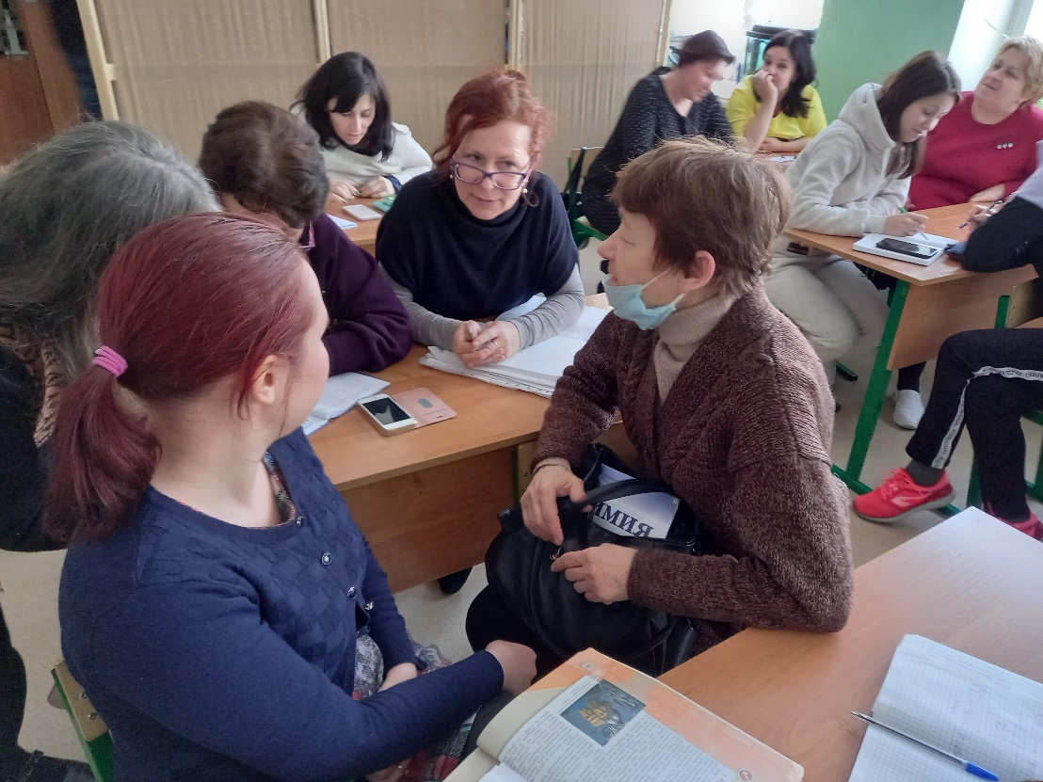
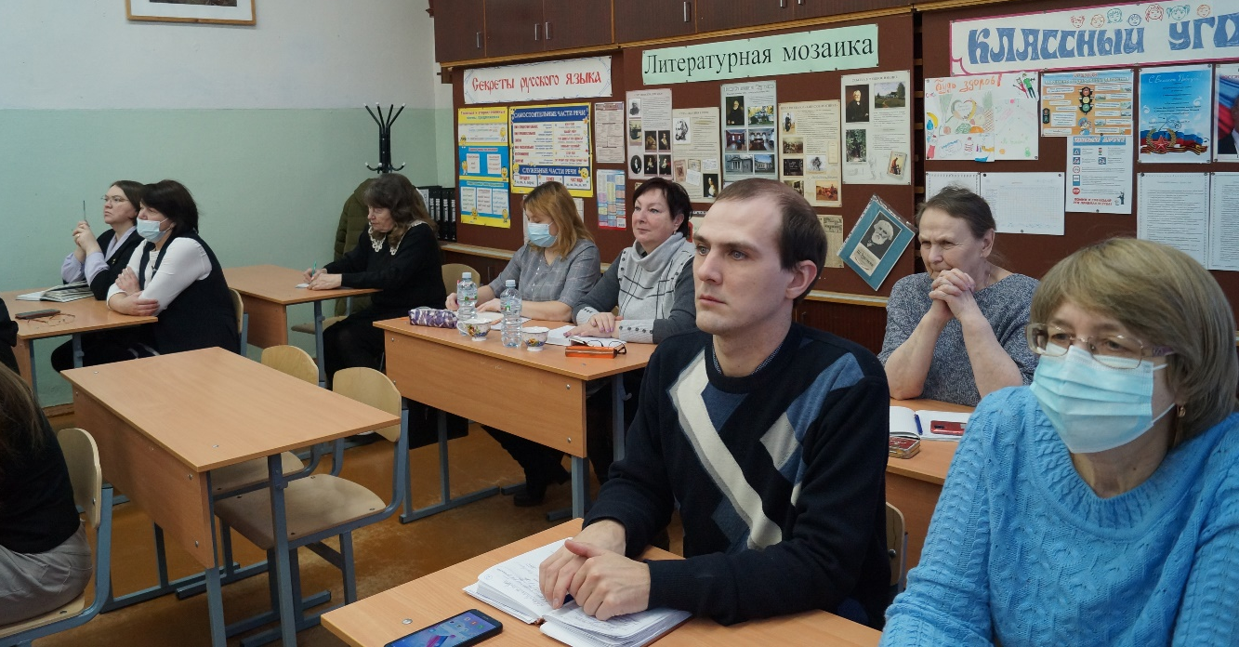
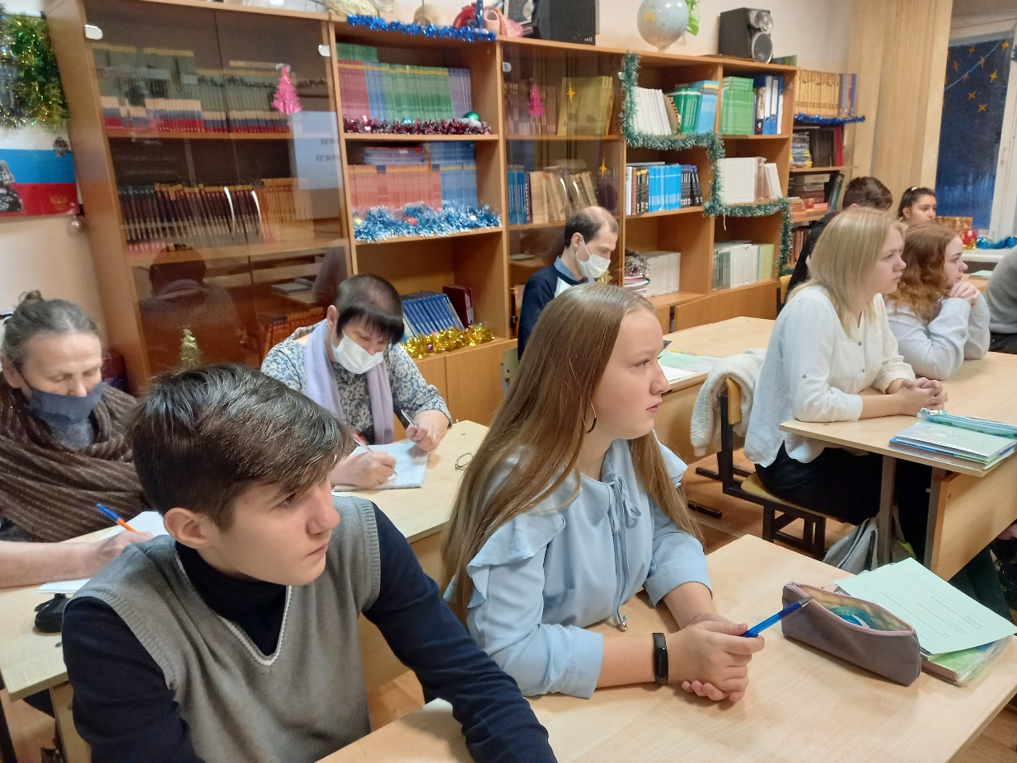

Slide 5
ПРИНЯТЫЕ УПРАВЛЕНЧЕСКИЕ РЕШЕНИЯ:
- Планирование методических мероприятий, направленных на повышение качества ВПР, ОГЭ, ЕГЭ по русскому языку и математике на 1 позицию;
- формирование системы наставничества на уровне педагог-педагог;
Изучение опыта организации сетевой формы;
Создание сообщества родителей, вовлеченных в процесс повышения качества образования.
Ожидаемые результаты
- Планомерное позитивное продвижения учащихся в процессе обучения, положительная динамика предметных результатов (метапредметных и личностных);
развитие сетевого взаимодействия, направленно на повышение информационной открытости об образовательных достижениях обучающихся в урочной и внеурочной деятельности и их образовательной мобильности. Развитие взаимодействия с организациями- партнерами;
развитие наставничества в образовательной организации по варианту взаимодействия «успевающий-неуспевающий» для достижения образующих результатов;
повышение профессионального уровня педагогов, использование дистанционного обучения;
создание сообщества родителей, вовлеченных в процесс повышения качества образования;
улучшение имиджа Лучинской школы;
- обмен опытом с учреждениями программы перехода в эффективный режим работы.

Slide 6
Привлечение педагогов к распространению своего профессионального опыта как внутри школы, так и на муниципальном и региональном уровне
Областной семинар «Национальный проект «Образование»: механизмы вовлечения общественно-значимых объединений и участия представителей работодателей в принятии решений по вопросам управления развитием образовательных организаций, в том числе в обновлении образовательных программ», 09.11.2021г.
Областной семинар «Управление качеством образования на основе выявленных профессиональных дефицитов»,14.12.2021г.
Региональный Чемпионат менеджеров-профессионалов «Эффективные решения для управленческих команд»
Всероссийская научно-практическая конференция с международным участием «Формирование психологически комфортной и безопасной образовательной среды в сельской школе», 25-26.03.2021г.
Региональный семинар «Формирование функциональной грамотности у младших школьников с особыми образовательными потребностями на основе технологии ТРИЗ» МОУ «Лучинская средняя школа» ЯМР 21.04.2021

Slide 7
ПЛАН ДАЛЬНЕЙШЕЙ ДЕЯТЕЛЬНОСТИ ПО ДАННОМУ НАПРАВЛЕНИЮ:
Систематическая методическая работа в школе.
Участие в конкурсном движении.
Выстраивание внешнего взаимодействия.
Корректировка программы развития.
Повышение имиджа изучения русского языка и математики.
Повышение качества образования.

